Slide 1
Go-Tech事業にチャレンジされる皆様へ
Go-Tech事業とは、中小企業者等が大学・公設試等の研究機関等と連携して行う、事業化につながる可能性の高い研究開発等を最大３年間支援することで、イノベーションによる我が国製造業及びサービス業の国際競争力の強化を図ることを目的とした事業です。
一方で、皆様がその研究開発成果の事業化(*1)を果たすためには、コアとなる技術の他にも、自社を取り巻く外部環境、開発後の製品・サービスの供給体制、販路確保、営業方法など、Go-Tech事業を通じて「どのような価値を」「どういった方法で」社会に提供するのかについての思考の整理、当事者間での意識のすり合わせも重要です。
今般、当局及び中小機構中国本部では、これからGo-Tech事業にチャレンジされる皆様に向けて「Go-Techビジョンシート」をご用意しました。
Go-Tech事業説明会における個別相談参加の皆様には、本シートを記載いただき、Go-Tech事業の申請書を作成するための思考整理、更には将来的に研究開発成果の事業化を果たす最初の一歩をお手伝いできればと考えています。(*2)
本シートの作成は任意であり、空欄があっても構いませんので、ぜひ、経営陣、営業部門の方などもご一緒に、「Go-Techビジョンシート」の作成にチャレンジしてみてください。
＊１ ここでの事業化とは研究開発成果の社会実装により、中長期的に利益を生み出す新事業等が実現することを指します。
＊２ 個別相談時には、本シートが未完成でも問題なく、相談対応者がお話させていただくきっかけの資料という扱いです。

Slide 2
企業名 ： 担当者名 ： 電話 ： メ ー ル ：
Go-Tech仮テーマ ：

Slide 3
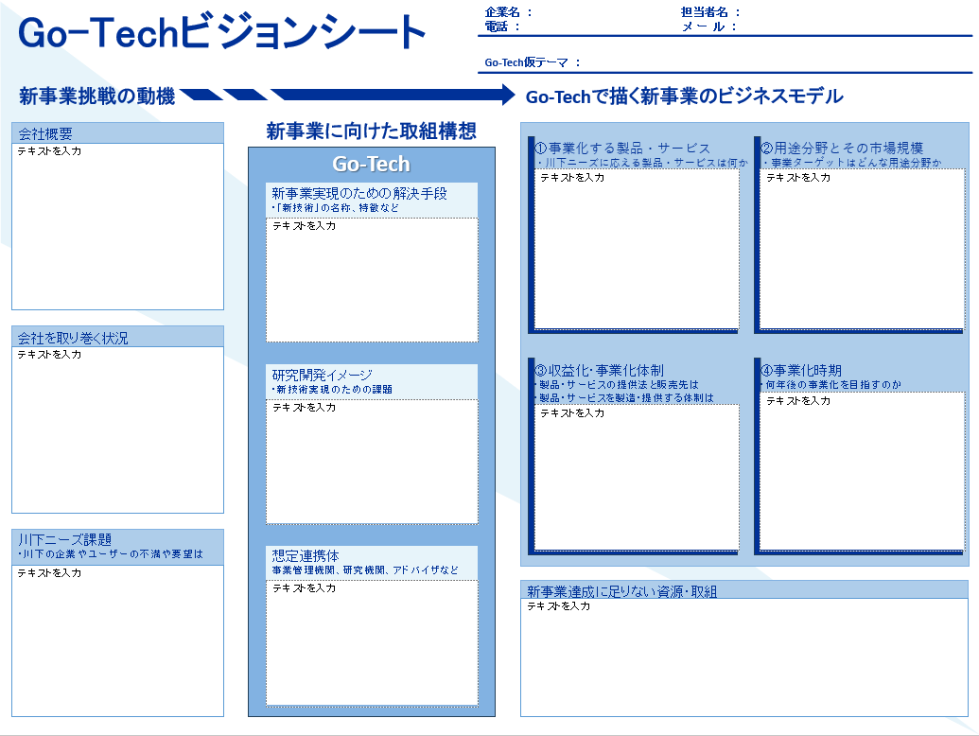
記載要領
※①➡②➡③の順番で作ってもらうことで、新事業と現在とのギャップが明確になり、
Go-Techで取り組むべきことが整理しやすくなります。
「新事業実現のための解決手段」はアイデアレベルで構わないので、①新技術の名称（仮）、②新技術の特徴や科学的原理、③従来のどのような問題（品質、性能、価格、量産性、歩留り、品質保証など）を解決するものかを記載してください。
「研究開発イメージ」は、顧客ニーズに対する製品・サービスの問題点をどのように解決しようとするのかを簡単にご記載ください。
新たに展開したいと考えている事業を想像して記載してください。
①事業化する製品・サービス：製品・サービス名と併せて、川下のどのような問題点（性能、価格、量産性、納期安定等）を解決するものかを記載してください。
②用途分野とその市場規模：用途分野は顧客が属する業界・業種名をご記載ください。（例：ロボット開発であればロボット分野ではなく自動車分野など）
③収益化・事業化体制：製造小売り、試験・検査、設計・試作・製品の共同開発、ライセンス販売、サービス利用権販売などの価値の提供方法と想定する販売先（企業・個人）、それを実現する製造・販売等の体制を記載してください。
④事業化時期：Go-Tech終了後に、どのような活動（サンプル出荷、追加研究、展示会出展、特許取得、設備投資など）を経て何年後の事業化を目指すのかを記載してください。
事業内容、従業員数、売り上げ規模などの会社概要を記載してください。事業内容はできるだけ詳しくご記載ください。
①
③
②
新事業に取り組もうと考えるに至った環境変化や社会的背景を記載してください。
販売先（企業・個人）から寄せられる新事業関連の要望・ニーズを記載してください。
「想定連携体」はどのような機関（事業管理機関、研究開発共同体、川下アドバイザーなどGo-Tech研究遂行、事業化・販売に必要な技術・情報等を保有している機関）連携体を作る必要があるのかを記載してください。
「Go-Techに必要となる」または「事業化するにあたって必要となる」、人・モノ・資金・情報などの不足するリソースのほか、事業戦略や営業力、DX化などの組織力強化に必要だと考える取り組みを記載してください。

Slide 4
企業名 ： （株）中小企業 担当者名 ： 中小 太郎 電話 ： 082-224-**** メ ー ル ： **********@chusyo.com
Go-Tech仮テーマ ： EV車向けの軽量化金属パーツ「LightGuard EVパーツ」の開発
記入例
金属切削やプレス加工を得意とし、自動車用のドアパネルやその他の金属加工部品を製造。高精度なプレス技術を用い、薄くて強度のある鋼板やアルミニウム素材を成形し、軽量で耐久性に優れたドアパネルを提供。また、部品の一貫生産を行い、金属の曲げ加工や溶接といった工程も自社で対応しているため、高いコストパフォーマンスと迅速な納品が可能。
従業員数：150名
資本金：1,000万円
直近売上高：約20億円
「Light Guard EVバッテリー保護ケース」
性能：衝突や振動からバッテリーを保護する軽量かつ高強度のケース。従来のバッテリーケースよりも耐久性と放熱性を強化（向上）。
価格：高機能材料を使用しながらも、設計や生産プロセスの効率化によりコストを削減。
量産性：高速プレス技術や金属切削技術を活用し、大量生産に対応できる体制を確立。
用途分野：自動車産業（特に電気自動車のバッテリーパック保護）
市場規模：電気自動車市場は拡大中で、バッテリーの安全性は今後ますます重要視されるため、バッテリー保護ケースの市場は成長が見込まれる。世界の市場規模は年間数百億ドルに達する可能性あり。
▲▲を特徴とする◆◆法を基本原理として、リサイクル性に優れた金属ALと環境に配慮した軽量材CFRP等異種材同士を、高接合かつ高効率に（或いは低コストで）接合出来る、 Light Guard EVバッテリー保護ケース用複合材の新規製造技術を工業化する。
1.自動車産業の変革
ガソリン車からEV（電気自動車）への移行が加速しており、従来のエンジン関連部品の需要が減少している一方で、軽量化や電動化に対応した部品のニーズが増加。
2. 競争の激化
価格競争が激化しており、従来の部品製造だけでは収益の安定を確保するのが難しくなってきている。
3. 環境規制の強化
世界的に環境規制が強化されており、CO2排出削減やエネルギー効率の向上が求められている。
・対象異種材である、金属ALとCFRP材の、◆◆法接合の操作条件最適化
・◆◆法による接合パイロット設備の設計製作
・本パイロット設備による複合材試作品の品質、リサイクル性等の評価 等々
自社で製造し、自動車メーカへ直接供給を考えているが、国内自動車産業の発展のため、特許取得後、他の自動車部品メーカやバッテリメーカにライセンスを供与することも検討。
主に電気自動車（EV）メーカーやバッテリメーカーをターゲット（（株）●●より実際のニーズあり）
自社の工場で製造し、量産に対応できるよう新たなプレス加工ラインを導入。営業チームを強化し、顧客ニーズに応じた設計提案を行う体制を整備する。
事業化目標：2〜3年後
1～2年目：自動車メーカやバッテリーメーカにサンプルを提供し、フィードバックをもとに改良。追加研究と特許出願、規格・認証の取得。
2～3年目：展示会や業界イベントで製品を発表。量産に向けた設備投資を行い、製品の量産体制を確立し市場投入。
EV車両において、バッテリーを保護するための金属ケースやフレームに対するニーズがある。これらの部品は高精度な加工技術と耐衝撃性が必要であり、耐久性も重要とのこと。また、冷却や放熱のための設計も要求される。
併せて、部品の軽量化が求められている。軽量でありながらも十分な強度を持たせるための新しい材料や加工技術に対するニーズが寄せられる。アルミニウムや高張力鋼を使った部品の提案が求められているが、コストとのバランスも重要視されている。
事業管理機関：●●財団
研究機関：●●大学●●学部
●●県産業技術センター
アドバイザ：（株）●● ●●氏
●●（株） ●●氏
●●大学 ●●教授
・研究開発部門の強化： 専門の技術者の採用や、外部の技術パートナーや大学との連携を強化。
・技術トレーニング： 現場の作業者に新しい製造プロセスや設備に関するトレーニングを実施。
・設備の導入・更新： 自動化されたプレス機や高精度な切削機などの設備投資が必要。
・調達先の見直し: 新部材の材料や部品の調達先を見直し、安定した供給の確保。
・営業チームの拡充: 国内外の顧客へのアプローチを強化するため、営業チームを拡充し、専任の営業担当者を配置するとともに、提案型営業のノウハウを獲得。
・資金調達の計画：大規模な投資が考えられるため、銀行からの融資や投資家からの資金調達を検討。また、効率的な資金管理を行い、収益性を維持するための財務体制強化。

